Slide 1
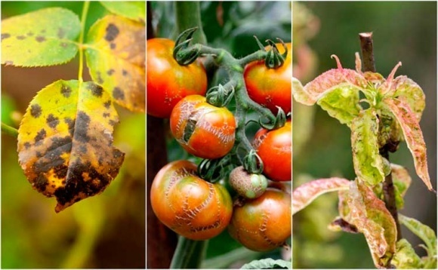
ОДЕСЬКИЙ НАЦІОНАЛЬНИЙ МЕДИЧНИЙ УНІВЕРСИТЕТ
Кафедра мікробіології, вірусології та імунології
Фармацевтичний факультет
Лекція
Мікрофлора лікарської сировини
і готових лікарських засобів.
Фітопатогенні мікроорганізми
Розробник
асистент кафедри
Кагляк М.Д.

Slide 2
План лекції
1. Фітопатогенні мікроорганізми. Визначення.
2. Шляхи проникнення фітопатогенних мікроорганізмів у рослини.
2.1. Мікози у рослин, їх ознаки.
2.2. Бактеріози у рослин, їх ознаки.
2.3. Вірусні інфекції у рослин, їх ознаки.
2.4. Мікоплазменні інфекції у рослин, їх ознаки.
3. Основні заходи боротьби з хворобами рослин.
4. Мікробна контамінація (забруднення) готових лікарських засобів.
4.2. Наслідки мікробної контамінації ліків
4.3. Об'єкти мікробіологічного контролю
5. Мікробіологічна чистота лікарського засобу
6. Вимоги фармакопеї до мікробіологічної чистоти лікарського засобу.

Slide 3
Фітопатогенні мікроорганізми — це мікроорганізми, які спричиняють захворювання рослин
Джерело фітопатогенних мікроорганізмів може бути:
Грунт (найчастіше)
Вода
Повітря
Комахи, молюски, нематоди
Заражене насіння

Slide 4
Основні джерела забруднення ЛЗ:
сировина (частіше рослинного і тваринного походження),
технологічна вода,
виробниче обладнання,
повітря в виробничих приміщеннях,
робочий персонал,
контейнери та упаковка готової продукції.

Slide 5
Нормальна епіфітна мікрофлора
Епіфітна мікрофлора [від грец. epi, на + phyton, рослина]. Мікроорганізми-епіфіти не заподіюють шкоди рослині, а в деяких випадках складають конкуренцію фітопатогенних мікробів.
Erwinia herbicola - основний представник епіфітної мікрофлори. Рухлива Гр-паличка, яка утворює золотисто-жовті колоніі на МПА. Ці бактерії - антагоністи збудника м'якої гнилі овочів.
Pseudomonas fluorescens – рухлива Гр - паличка, утворює зелений пігмент піовердін, що викликає флуоресценцію колоній при короткохвильовому УФ-опроміненні. Піовердін має властивість бактеріоцина, що діє на грампозитивні і грамнегативні бактерії, а також проявляє помірну фунгіцидну активність.

Slide 6
Фітопатогенні мікроорганізми
Перше місце за кількістю захворювань належить грибам. Фітопатогенні гриби викликають мікофітози (мікози).
Друге місце займають хвороби рослин, що викликаються бактеріями, називають бактеріозамі. Серед збудників бактеріозів зустрічаються псевдомонади, мікобактерії, актиноміцети, корінебактеріі, агробактерії.
Третє місце - вірусні хвороби.
І лише невеликий відсоток хвороб викликають актиноміцети, мікоплазми, віроїди.

Slide 7
Більшість видів фітопатогенних бактерій
Рухливі
Утворюють капсулу, яка забезпечує їх стійкість до деяких шкідливих факторів зовнішнього середовища
Спороутворюючі види, зустрічаються рідко.
Мають аеробний тип дихання,
Ферментативно активні: гідролізують крохмаль, розкладають цукор і спирти, згортають молоко, розріджують желатин, утворюють індол, сірководень, аміак.
Більшість збудників хвороб рослин активно синтезують гідролітичні ферменти (пектиназу, целюлази, протеази і ін.), які викликають мацерацію рослинних тканин і руйнування клітинних оболонок, що дозволяє мікроорганізму проникнути в рослинну клітину.

Slide 8
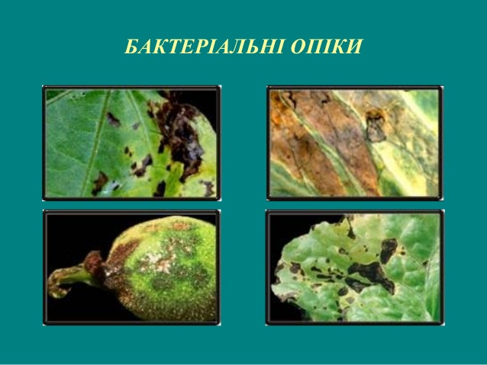
Паренхіматозні захворювання рослин
До них відносять:
Гнилі (основні збудники - бактерії родів Pseudomonas та Erwinia),
Опіки (основні збудники - види Erwinia і Corynebacterium)
Плямистості (основні збудники - види Pseudomonas та Xanthomonas).

Slide 9
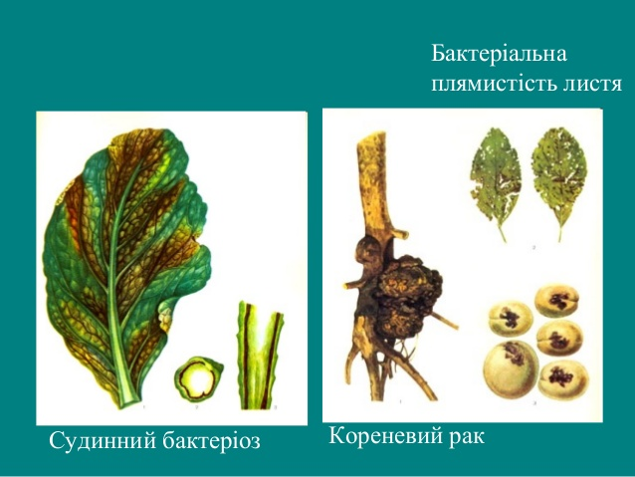
Судинні ураження.
Розвиваються при поширенні бактерій по судинах рослин, відбувається як би закупорювання їх просвіту бактеріальної масою. В результаті цього процесу і дії бактеріальних токсинів рослини в'януть. Основні збудники - види Corynebacterium (С. fascians, С. insidiosum, С. michiganense) ..

Slide 10
Пухлини.
Основні збудники - бактерії роду Agrobacterium (найбільш часто A. tumoralis]. Агробактерії містять онкогенні плазміди. Після їх перенесення в рослинних клітинах розвиваються специфічні пухлини - корончаті галли.

Slide 11
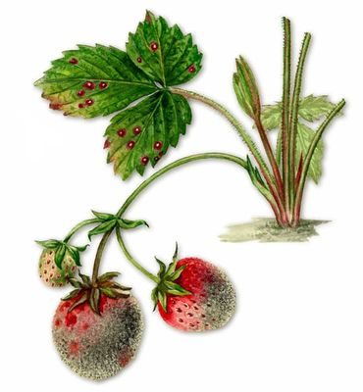
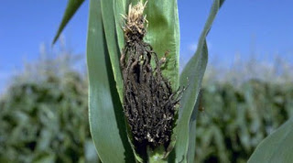
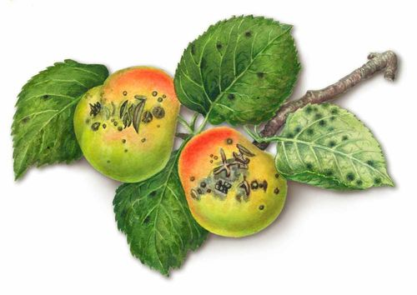
Фітопатогенні гриби
- представники класу Плазмодіофороміцети, Хитридіомицетов, Ооміцети, Зигоміцети, Аскоміцети і інші викликають численні хвороби рослин. Відзначається ураження кореневої системи в цілому або загнивання окремих коренів, розвиток на них пухлин. У деревних рослин на стовбурах і гілках з'являються нарости. Поразка листя супроводжується плямистістю, курчавістю, скручуванням, в'яненням.
Збудник захворювання —
гриб Ustilago tritici Jens.
сіра гнилизна суниці
Парша яблуні

Slide 12
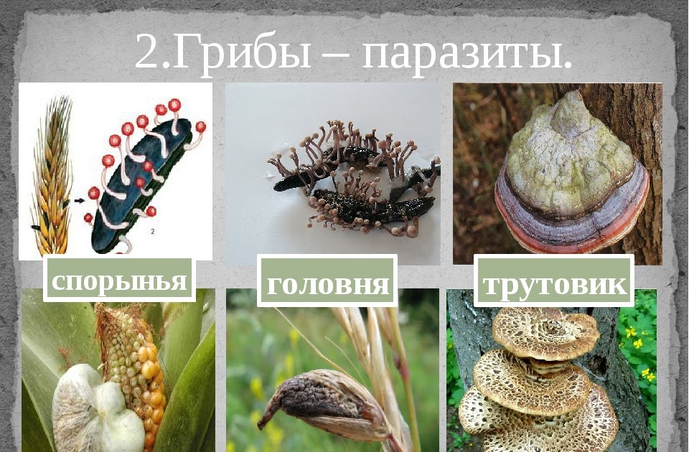

Slide 13
Більше тисячі відомих захворювань рослин викликаються вірусами.
Відкриття вірусів, що вражають рослини (мозаїчна хвороба тютюну), пов'язане з ім'ям видатного вченого Д. І. Іванівського.
Вірусні хвороби рослин поширюються, як правило, безхребетними (комахами, нематодами).
Комахи (попелиці, цикадки) переносять вірус разом з соком, який витягують з флоеми або клітин епідермісу.
Ознакою вірусних захворювань є поява некрозів - ділянок мертвої тканини.
Віруси, що викликають хвороби рослин, ділять на збудників мозаїки і жовтяниці.

Slide 14
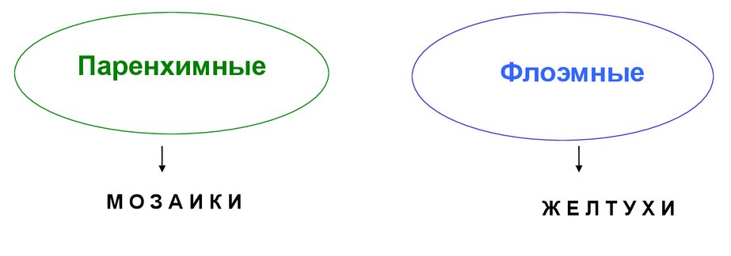
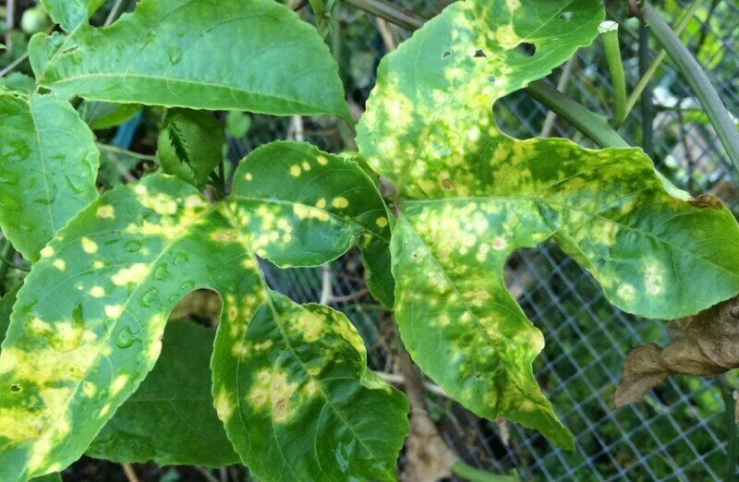
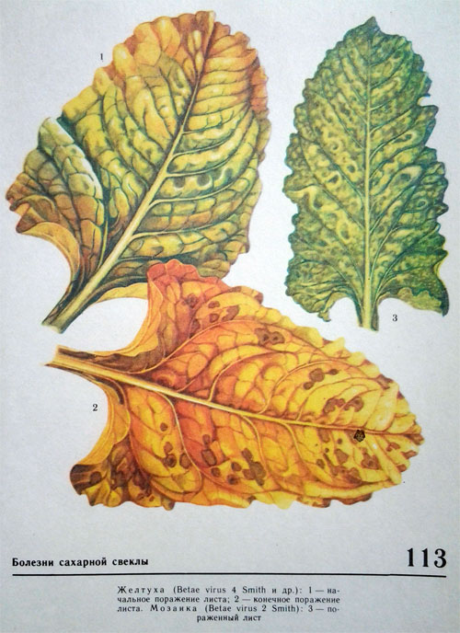
По тканинної спеціалізації фітопатогенні віруси ділять на

Slide 15
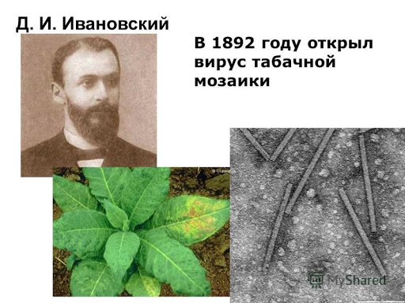

Slide 16
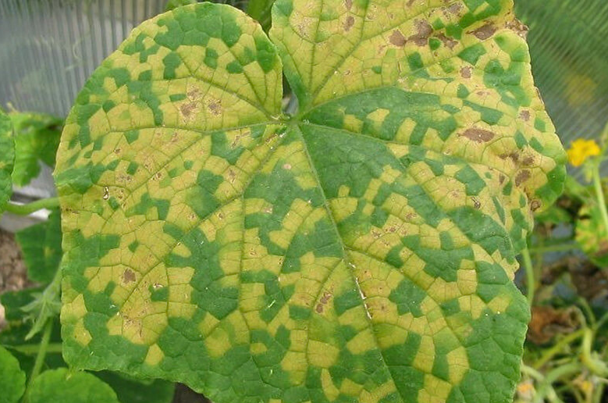
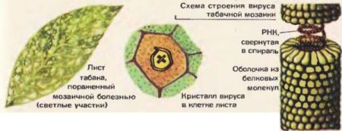
Вірусні мозаїки
При мозаїчної хвороби рослин з'являється мозаїчне(плямисте) забарвлення уражених листя і плодів, рослини відстають у рості, відзначаються світло-зелені і жовті маленькі цяточки або великі смуги
Віруси мозаїки переважно вражають тканини паренхіми, зменшуючи або зводячи до нуля кількість хлоропластів.
Тютюнова мозаїка на огірках

Slide 17
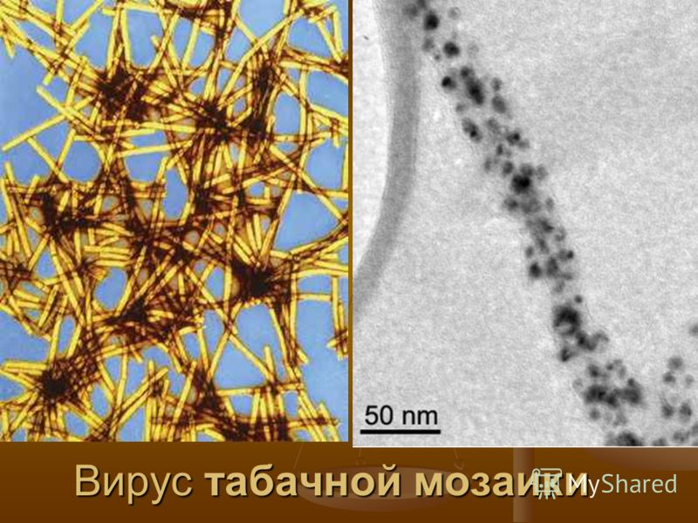
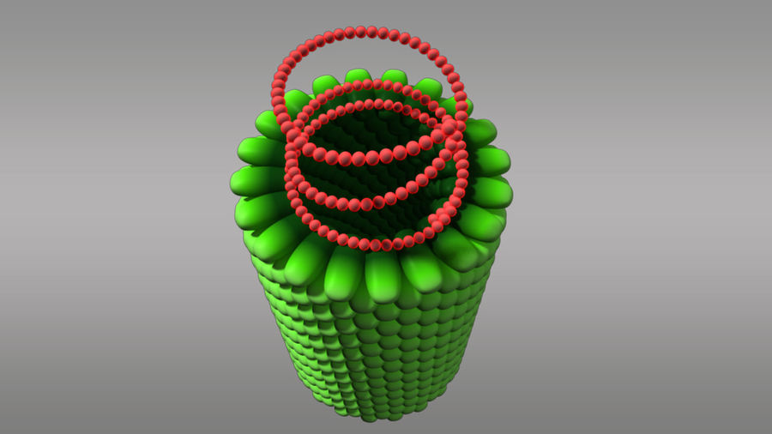
Вірус тютюнової мозаїки

Slide 18
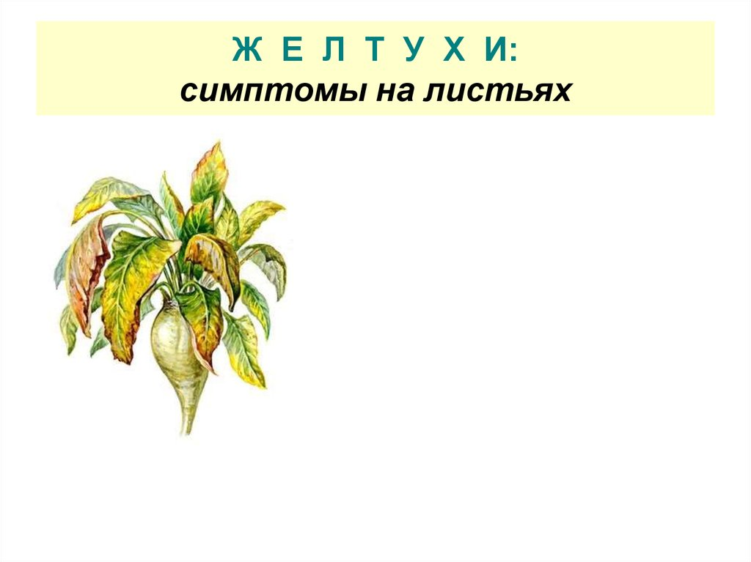
Жовтяниця
Жовтяниця викликає карликовість рослин, зміненими численними бічними пагонами, квітками

Slide 19
Заходи боротьби з хворобами рослин:
- агротехнічні заходи (підвищення якості насіння, їх очищення, оптимальні терміни посіву, боротьба з бур'янами та ін.);
- хімічні заходи (протруювання насіння, знезараження грунту);
- боротьба з комахами-переносниками;
- селекція стійких сортів рослин;
- отримання посівного і посадкового матеріалу, вільного від патогенів (наприклад, вірусів);
- підвищення стійкості рослин до захворювань шляхом пророщування насіння в екстрактах фітопатогенних грибів;
- внесення в грунт мікробів- антагоністів фітопатогенних;
- створення імунітету у рослин;
- введення карантину;
- механічне видалення хворих рослин;

Slide 20
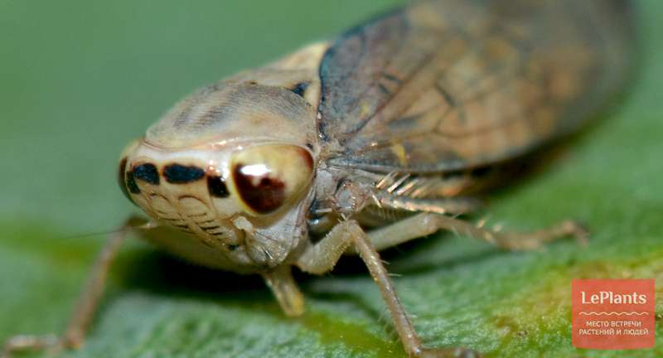
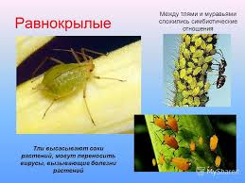
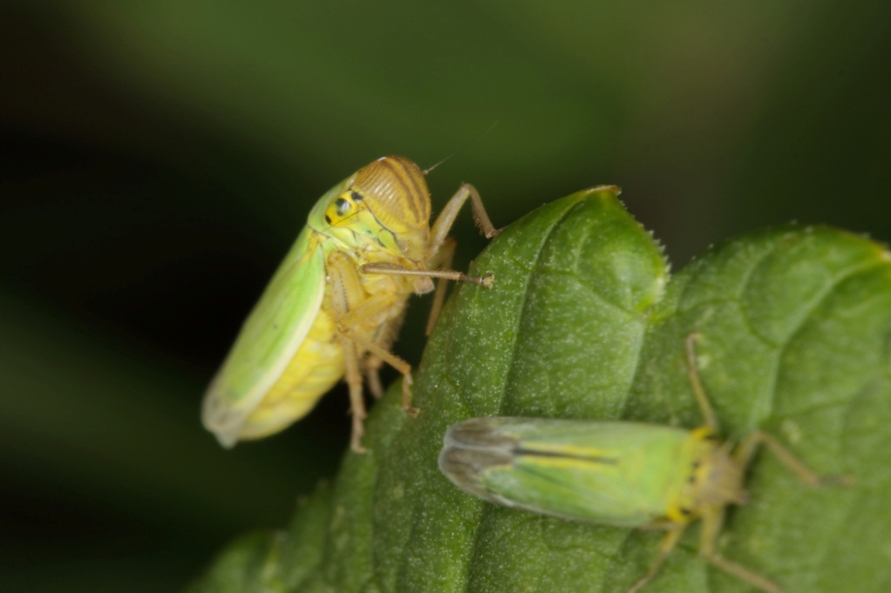
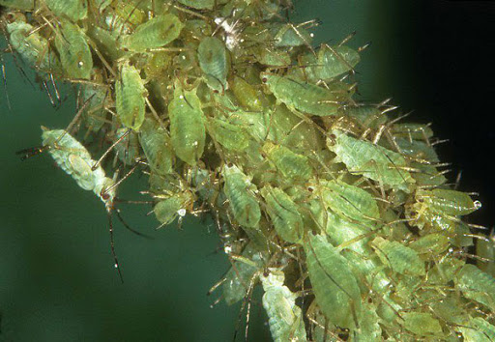
Переносники вірусних захворювань рослин
Цикади, тля та ін

Slide 21
Мікробні псування рослинної лікарської сировини
Мікрофлора рослинної сировини в основному представлена ​​спороутворюючими і безпоровими бактеріями, пліснявими і дріжджовими грибами, актиноміцетами, коками, пігментними мікробами.
В аптечних умовах рослинна сировина зберігається, як правило, в подрібненому вигляді. кореневища, багаті цукристими речовинами. Більш стійкі до псування сухе листя, кора, корені. При порушенні правил зберігання (сире, затхлому приміщенні, наявність комах) мікроби розвиваються, викликаючи зміни в лікарській сировині

Slide 22
Джерела забруднення лікарських препаратів:
- сировина природного походження;
- вода дистильована;
- посуд;
- пробки (особливо коркові);
- аптечне і заводське обладнання;
- руки, одяг персоналу та ін .;
- бактеріоносії патогенних мікробів серед працівників аптек і фармацевтичних підприємств.
- повітря

Slide 23
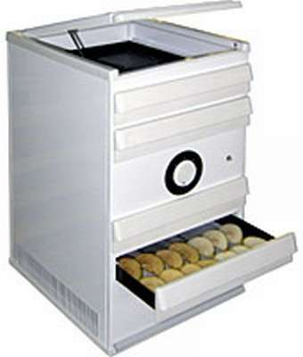
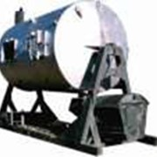
На практиці застосовують чотири способи деконтамінації сировини і готових ЛЗ.
Термічний спосіб
. Широко поширений метод промислової деконтамінації. Не придатний для обробки термолабільних лікарських форм, для яких застосовують прогрівання до 60-70 ° С гарячим повітрям, інфрачервоне і високочастотне випромінювання.

Slide 24
Хімічний спосіб.
Більш придатний для стерилізації посуду, трубопроводів та інших виробів з полімерних матеріалів. Стерилізуючий агент - окис етилену або суміш окису етилену і бромистого метилу (1:25). Для безпосередньої деконтамінації ЛЗ цей спосіб застосовують обмежено, так як окис етилену взаємодіє з речовинами, що містять галогенні, гідроксильні та карбоксильні групи

Slide 25
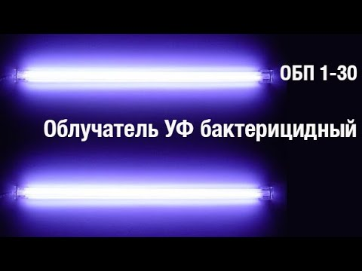
УФ-опромінення.
Суттєвим обмеженням для більш широкого використання методу визнана його неефективність при обробці світлонепроникних речовин (бактерицидну дію реалізується лише на глибині 1 мм). Найбільш часто його використовують для обробки пакувального матеріалу і технологічної води. Можлива обробка УФ - променями формоутворюючих речовин (крохмалю, тальку, цукру) в дисперсному стані (при перемішуванні)

Slide 26
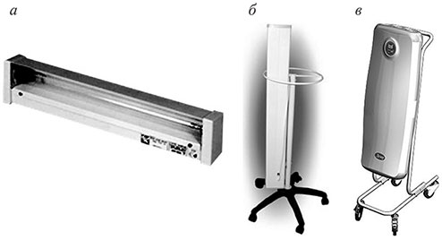
Іонізуюче випромінювання.
Найбільш перспективний спосіб деконтамінації сировини і готових лікарських форм. Іонізуюче випромінювання має високу проникаючу здатність. При опроміненні не утворюються канцерогенні, мутагенні, токсичні речовини, зберігаються фізико-хімічні та біологічні властивості оброблюваних ліків. Метод використовують для обробки антибіотиків, вітамінів, ферментів, гормонів і алкалоїдів.

Slide 27
Рекомендації Всесвітньої організації охорони здоров'я
У зв'язку з вищесказаним дуже своєчасними з'явилися (ВООЗ) та Міжнародної федерації фармацевтів (МФФ) про введення фармакопейних норм, що обмежують мікробну забрудненість нестерильних готових лікарських засобів. Відповідно до вимог ВООЗ та фармакопеї в 1 г (мл) лікарського препарату для прийому всередину має бути не більше 1000 бактерій і 100 цвілевих і дріжджових грибів; для дітей у віці до одного року - не більше 50 бактерій і грибів сумарно; для дітей старше одного року - не більше 500 бактерій і 50 грибів (дріжджових і цвілевих).

Slide 28
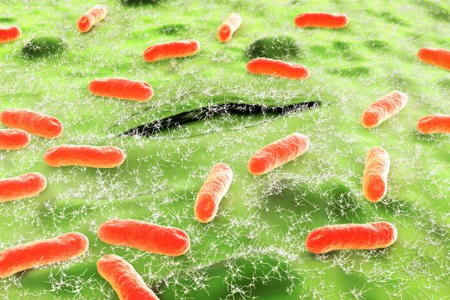
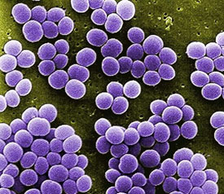
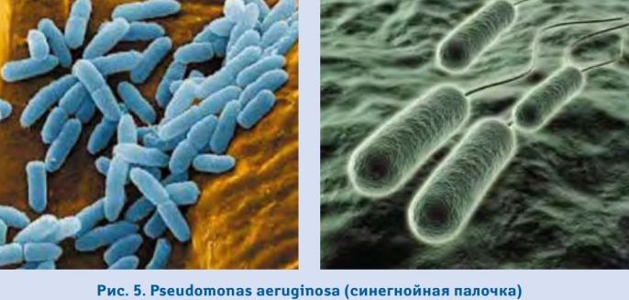
В лікарських препаратах, які не потребують стерильності, не повинні бути присутніми бактерії родини ентеробактерій, синьогнійна паличка, золотистий стафілокок.

Slide 29

Державна Фармакопея України
Для дотримання санітарного режиму виготовлення лікарських препаратів проводять санітарно-мікробіологічний контроль об'єктів навколишнього середовища підприємства та кожної серії продукції. Державна фармакопея України (I видання) передбачає наступні види біологічних досліджень лікарських препаратів:

Slide 30
Види біологічних досліджень лікарських препаратів:
1) Дослідження стерильності а) методом мембранних фільтрів; б) методом прямого висіву для виявлення бактерій і грибів.
2) Дослідження на пірогенність (біологічним методом)
3) Дослідження мікробіологічної чистоти (виявлення аеробів і анаеробів)
4) Дослідження наявності бактеріальних ендотоксинів а) метод гелеутворення з LAL-реактивом - якісний і напівкількісний б) турбидиметричний кінетичний метод в) кінетичний метод з використанням хромогенного пептиду г) метод кінцевий точки з використанням хромогенного пептиду

Slide 31
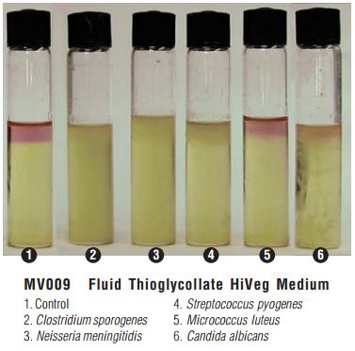
Контроль стерильності лікарських засобів проводять шляхом посіву на Тіогліколіве середовище для виявлення різних бактерій, в тому числі анаеробів

Slide 32
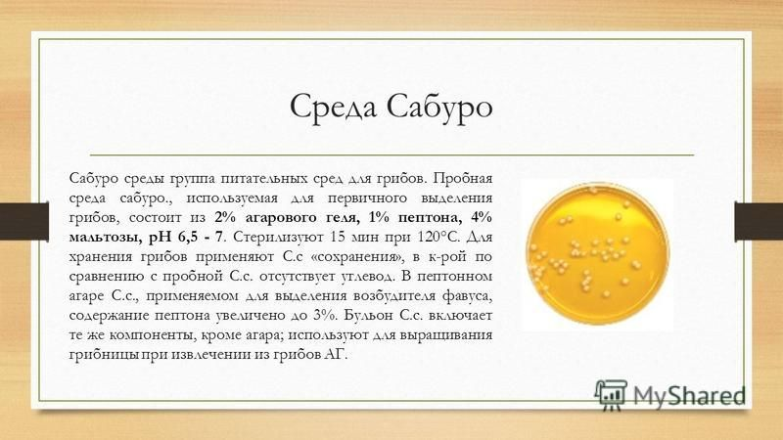
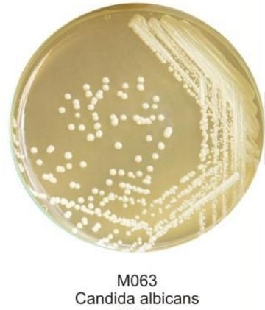
При посіві на середовище Сабуро виявляють гриби, головним чином роду Candida.

Slide 33
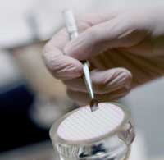
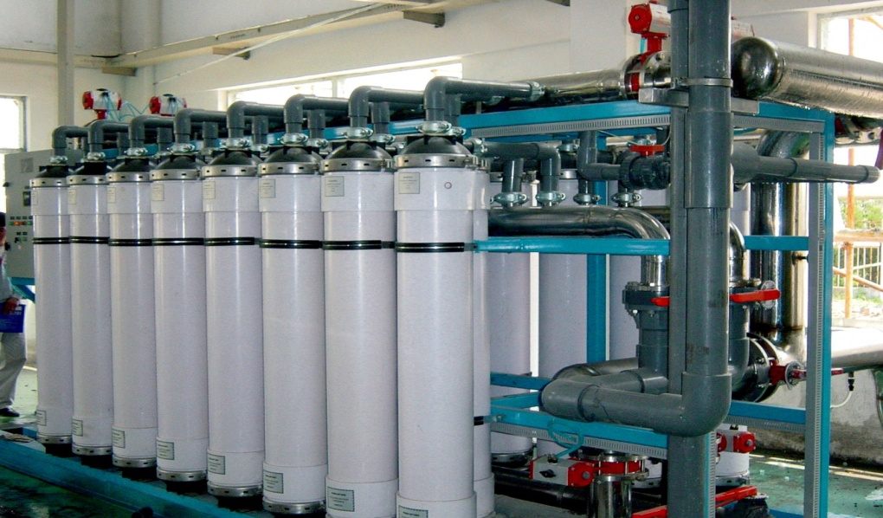
Стерильність лікарських засобів визначають шляхом мембранної фільтрації:
фільтр після фільтрації досліджуваного препарату ділять на частини і вносять для культивування затриманих мікроорганізмів в рідкі поживні середовища. При відсутності росту препарат вважається стерильним.
Промислові мембранні системи ультрафільтрації

Slide 34
НОРМАТИВНІ ДОКУМЕНТИ, ЩО РЕГУЛЮЮТЬ ВИГОТОВЛЕННЯ ЛЗ В УМОВАХ АПТЕКИ
НАКАЗИ МОЗ УКРАЇНИ
від 15.05.2006 № 275 "Про затвердження Інструкції із санітарно-протиепідемічного режиму аптечних закладів"
від 18.12.97 № 356 "Про затвердження Порядку обігу наркотичних засобів, психотропних речовин та прекурсорів в державних і комунальних закладах охорони здоров'я України“
від 31.07.98 № 231 "Про вдосконалення атестації провізорів та фармацевтів“
від 30.10.2001 № 436 "Про затвердження Інструкції про порядок контролю якості лікарських засобів під час оптової та роздрібної торгівлі“
від 12.12.2001 № 497 "Про затвердження Порядку заборони (зупинення) та вилучення з обігу лікарських засобів на території України
від 15.01.2003 № 8 "Про затвердження переліків допоміжних речовин та барвників, дозволених для застосування у виробництві лікарських засобів, що (лікарські засоби) реєструються в Україні та виготовляються в аптечних умовах за рецептами лікарів і замовленнями лікувально-профілактичних закладів"
ДЕРЖАВНА ФАРМАКОПЕЯ УКРАЇНИ

